Slide 1


大规模社会媒体谣言分析与辟谣技术
清华大学自然语言处理与计算社会科学实验室
刘知远

Slide 2
目录
谣言的定义、研究和观点
谣言统计定量分析
谣言内容主题分析
谣言时序分布分析
基于机器智能的辟谣技术
总结

Slide 3
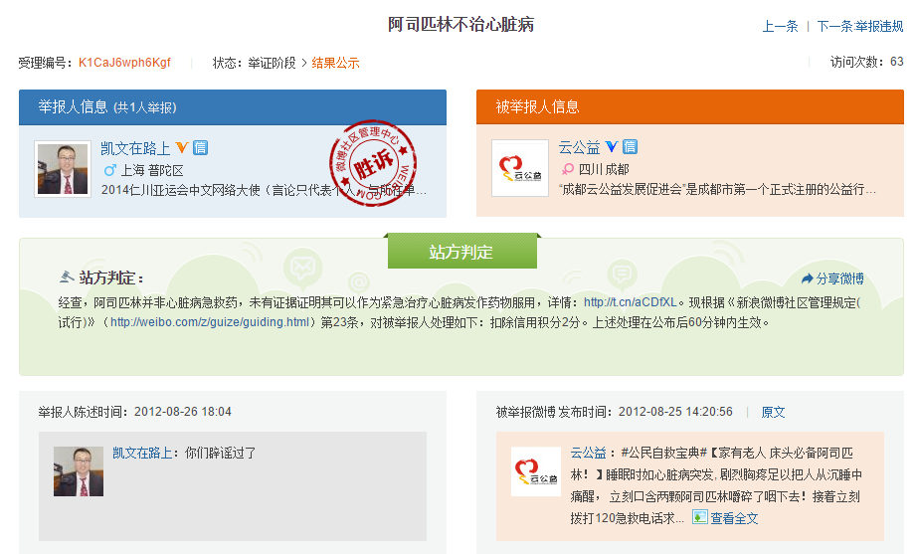
社会媒体谣言
社会媒体是谣言泛滥的温床，已经严重危害公共利益和社会稳定
Notes:
数据来源于新浪微博社区管理中心已确认的“不实信息”

Slide 4
定义
辞海：没有事实根据的传闻；捏造的消息
流言心理学：一种通常以口头形式在人们中传播，目前没有可靠证明标准的特殊陈述
周公恐惧流言日，王莽谦恭未篡时。
向使当初身便死，一生真伪复谁知。
(唐)白居易 七律

Slide 5
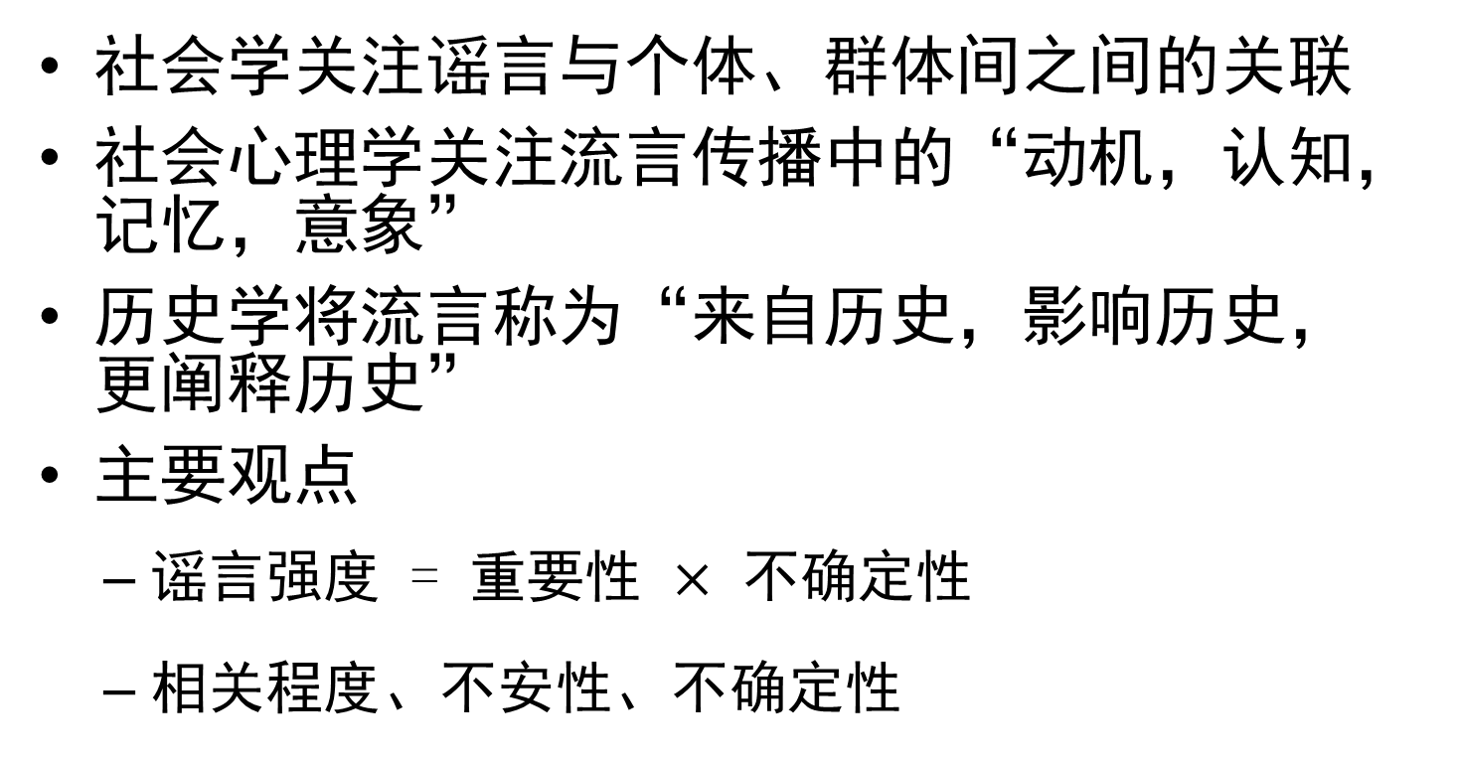
谣言研究与观点
社会学关注谣言与个体、群体间之间的关联
社会心理学关注流言传播中的“动机，认知，记忆，意象”
历史学将流言称为“来自历史，影响历史，更阐释历史”
主要观点
谣言强度 = 重要性 $×$ 不确定性
相关程度、不安性、不确定性

Slide 6
谣言研究与观点
统计物理学通过仿真研究谣言的传播模型
借鉴传染病传播模型
计算机领域关注微博谣言定量分析
通过微博用户及其发布信息的可信度进行研究
发现Twitter上的谣言一般会在评论中被质疑

Slide 7
社会媒体谣言数据
从新浪微博收集9079条谣言，其中1002条已被删除
起于：2011-08-24；截至：2013-05-15
7055个谣言发布者，4559个举报人
共1187类不同谣言，发布次数超过9条的有129类
Notes:
2013年9月新修改：聚类新采用了map-reduce做Kmeans，将更多相同的内容聚到了一块

Slide 8
微博谣言时间分布
“李天一”事件，果粒橙含农药，贞子3D电影 5.12上映
贞子3D电影9.12上映

Slide 9
微博谣言影响力分布
Notes:
横坐标为转发的次数
纵坐标为微博谣言的条数
‘<0’：已经被删除的谣言，其转发评论数记为-1

Slide 10
谣言制造者
被举报人 | 条数 | 说明
哲思02030E | 28 | 均为同一内容，在不同时间反复发布；平时所发内容大多相关于政治，该账号反复的转载自己发布的微博
猫大为美 | 19 | 发布方式为Gtalk机器人，发布的时间集中于2012年10月19日上午5时左右，在几分钟内发布几十条微博，许多为谣言，该用户的活跃时间仅为当天的1~5点。
麦礼谦 | 14 | 微博所发内容大多为弱势群体遭欺压，并且经常使用评论并转发功能。并且该用户相当活跃，每天能评论转发几十条微博。
香港成东1 | 14 | 微博内容多为政治、社会热点等，用户较活跃，但多数都为转发。
朱坤岭 | 13
幽静迷途 | 12
正义聚焦 | 10
1句实话 | 10
孔智勇- | 9
吃喝玩乐IN上海 | 9

Slide 11
微博谣言首次举报时间间隔分布
Notes:
横坐标为发布时间，到第一次被举报的时间之间的间隔
纵坐标为条数

Slide 12
微博谣言主题分类
抓取谣言和相关的信息
分词与词性标注
统计词汇TF、IDF等特征
基于MapReduce进行Canopy-Kmeans聚类

Slide 13
微博谣言主题分类
谣言共计9079条，通过初步聚类得到1798类
手工标注谣言类别：
政治性谣言：往往有着明确的意识形态或者政治斗争的目的,如：钓鱼岛海域爆发海战的谣言
经济类谣言：涉及一些大的公司或者经济贸易的谣言，如：三星赔偿苹果几十车硬币的谣言
欺诈类谣言：多含有“求转发”、“转发有奖”等字眼，如四川藏区儿童需要御寒冬衣的谣言
社会生活类谣言：多为社会各界人物的花边新闻等。如：六小龄童去世的谣言
常识类谣言：关于自然常识、历史常识、生活常识的谣言。如：阿司匹林能治疗心脏病

Slide 14
微博谣言主题分类
Notes:
可以看出政治类和社会生活型的谣言较多，这在之前的高频词表格中也能看出（高频词中有中国、日本、新闻等等）

Slide 15
微博谣言主题自动分类
利用机器学习技术构建分类器，正确率88.2%
错误分析：分类出错较多是将社会生活类（s）错分为政治类（p），或将政治类（p）错分为社会生活类（s）
分为-> | z | p | c | s | n | 召回率
z | 139 | 2 | 2 | 8 | 1 | 0.914
p | 5 | 515 | 5 | 43 | 5 | 0.899
c | 2 | 4 | 155 | 7 | 7 | 0.886
s | 14 | 38 | 18 | 635 | 22 | 0.873
n | 5 | 4 | 6 | 14 | 142 | 0.830
准确率 | 0.842 | 0.915 | 0.833 | 0.898 | 0.802
Notes:
多标签问题：例如杨澜国籍问题的谣言，被分在社会生活类中，但其实也可以算作政治类

Slide 16
微博谣言时序分类
面向100类最流行谣言，分析转发次数的时序分布特征，将谣言分为四类：
A：刚发布即出现较大峰值
A1：有一个较大峰值
A2：有多个较大峰值
B：发布一段时间后才出现峰值
B1：有一个较大峰值
B2：有多个较大峰值

Slide 17
微博谣言时序分类
Notes:
几个例子：
A1：2-604：《贞子3D》上映的谣言，政治类
A2：1-909：四川藏区需要捐衣服的谣言，欺诈类
B1：16-6：中日钓鱼岛开战的谣言，政治类
B2：9-605：新交规的谣言，常识类

Slide 18
微博谣言时序分类
多数谣言趋向于在一开始刚发布时就获得较大的转发（7:3）
多数谣言只会有一个较大峰值（7:3）

Slide 19
微博谣言的周期性
名人/知名机构的谣言存在时间通常较短
北京时间3月12日消息，在83版《西游记》中扮演孙悟空的演员六小龄童（章金莱），3月12日早上八点半病逝于浙江绍兴慈济医院，享年53岁。如果他给你的童年带去了无数欢乐，请默默的转发，让更多人祝愿猴哥一路走好！永远的猴哥一路走好。 我在:http://t.cn/zY1iRG3
Notes:
集中出现在“3月12日”

Slide 20
微博谣言的周期性
常识类谣言通常反复出现（70%）
各位央视《焦点访谈》已播出，可口可乐承认旗下“果粒橙”含有美国禁用农药“多菌灵”，多菌灵可致脑麻痺、肝脏腫瘤等癌症。包括香港正在销售的“果粒橙”，专家指出，“多菌灵”跟其他农药一样，对脑部影响最大，可引致局部麻痹，并会导致癌症。 请火速转给你在乎的朋友，不要给孩子们喝这种饮料。
Notes:
果粒橙谣言。刚发布时转发量大，3月15日前再度出现峰值（可能与315有关）

Slide 21
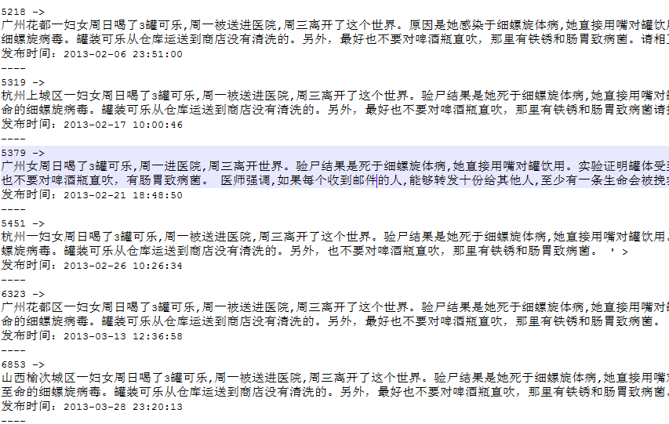
微博谣言的周期性
Notes:
在统计中发现，许多涉及地名的谣言，在传播过程中可能会变换一下地名，又发布出来，以引起更多当地人们的关注

Slide 22
微博谣言时序分类
欺诈类谣言往往会在刚发布时即获取大量转发数，但通常在之后不会再次出现
特殊情况：寻人类欺诈谣言可能会有多个峰值，原因可能是辟谣难度较大

Slide 23
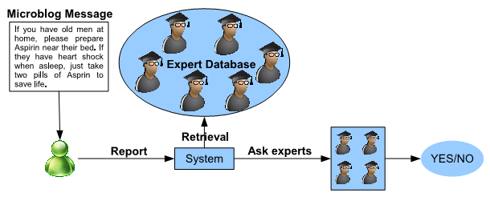
微博谣言的自动辟谣技术
识别谣言需要大量知识储备，目前无法做到全自动
结合机器智能和群体智能进行谣言自动识别
分析微博用户特长和可疑谣言的主题
寻找最有可能判定该谣言的专家
C. Liang, Z. Liu, M. Sun. Expert Finding for Microblog Misinformation Identification. COLING 2012.

Slide 24
微博谣言的自动辟谣技术
标注859条谣言（来源：谣言粉碎机、微博辟谣微博）
将谣言按照传播原因划分为：
知识受限谣言：缺乏专业知识而导致误信或无法辨认谣言
例如：阿司匹林可以治疗急性心脏病
需要寻找该专业领域的专家
时空受限谣言：由于地域和时间限制无法辨认谣言
例如：杭州上城区一妇女周日喝了3罐可乐,周一被送进医院,周三离开了这个世界。验尸结果是她死于细螺旋体病,她直接用嘴对罐饮用。
需要寻找当地的相关权威部门或知情人士

Slide 25
微博谣言的自动辟谣技术
构建自动分类器，可以将候选谣言自动划分为两类，准确率达86.5%
利用200万微博用户数据构建微博专家库，人工标注为疑似谣言推荐专家的准确性
实验表明，当对每条信息平均推荐5个专家用户时，准确率达50%以上

Slide 26
微博谣言的自动辟谣框架
谣言发布早期
通过举报和监控可疑用户发现疑似谣言
定向匹配微博专家识别谣言
谣言发布中期
根据疑似谣言的评论用户专长和评论内容观点分析识别谣言
谣言发布后期
分析举报人和评论人，建立微博专家库
对发布人进行可信性分析建立用户信用库
与已有谣言库进行自动匹配，检测周期性谣言
对谣言分析建立谣言库
通过舆论领袖辟谣并提供证据

Slide 27
总结
社会媒体是谣言泛滥的温床，已经严重危害公共利益和社会稳定
社会媒体谣言的语言使用、主题和传播过程具有显著特点
现有信息处理技术很难做到精准识别谣言
可以综合利用机器智能和群体智能实现社会媒体高效自动辟谣
Notes:
3、《谣言心理学》中提到：谣言都具有一个事实内核，我们抓取的数据中大部分都有微博中心给出的事件真相，通过对比谣言与事实内核的区别可能会发现谣言传播过程中的语言变化，以及反映的用户心理

Slide 28
参考书目
奥尔波特等，谣言心理学
诺埃尔.卡普费雷，谣言：世界最古老的传媒
李若建，虚实之间——20世纪50年代中国大陆谣言研究
蔡静，流言：阴影中的社会传播
孔飞力 ，叫魂：1768年中国妖术大恐慌
孟小峰，艾静，马如霞，万维网信息可信性问题
Carlos Castillo, et al. Information Credibility on Twitter, 2011.
Vahed Qazvinian, et al. Rumor has it: Identifying Misinformation in Microblogs, 2011.
Ceren Budak, et al. Limiting the Spread of Misinformation in Social Networks, 2011.

Slide 29
感谢各位领导老师！
刘知远
liuzy@tsinghua.edu.cn

